Slide 1
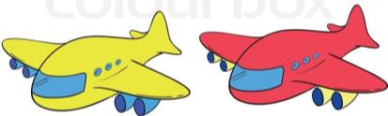
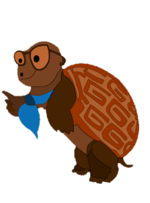
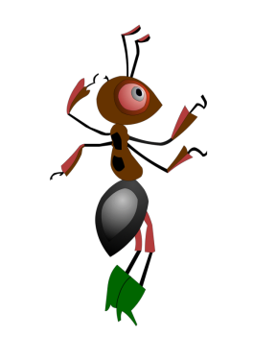
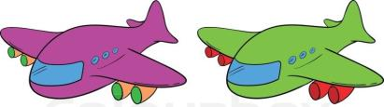
« Зачем строят самолёты?»

Slide 2
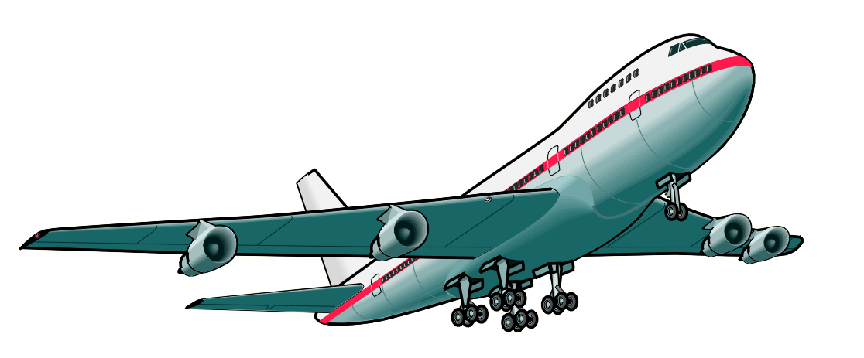
жми на загадку
Самолёты — это летательные аппараты для полётов с помощью двигателей и крыльев.
Это нужные машины: они возят людей, доставляют тяжелые грузы. Все самолёты вместе
называются авиацией.
Отгадайте загадку:
Быстро в небе проплывает,
Обгоняя туч полёт.
Человек им управляет.
Что же это ?

Slide 3
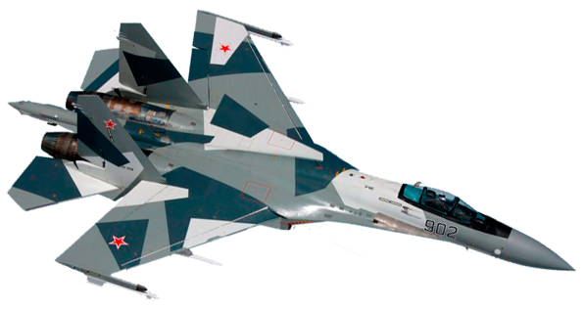
Люди изобретали летательные аппараты,
которые постепенно становились сложнее,
надёжнее и удобнее. А с чего все начиналось?

Slide 4
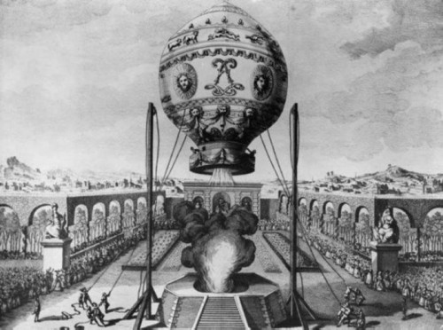

Во Франции в 1783 братья Жозеф и Этьен МОНГОЛЬФЬЕ совершили запуск наполненного горячим дымом первого воздушного шара. Пассажирами были овца, петух и утка. Полёт длился 8 минут.

Slide 5
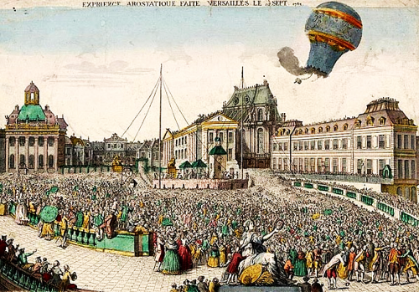
А первыми людьми, осуществившими полёт, были два француза: Француа Пилатре де Розье и маркиз д’Арлен. 21 ноября 1783 года они 25 минут летали над Парижем на шаре с горячим воздухом.

Slide 6
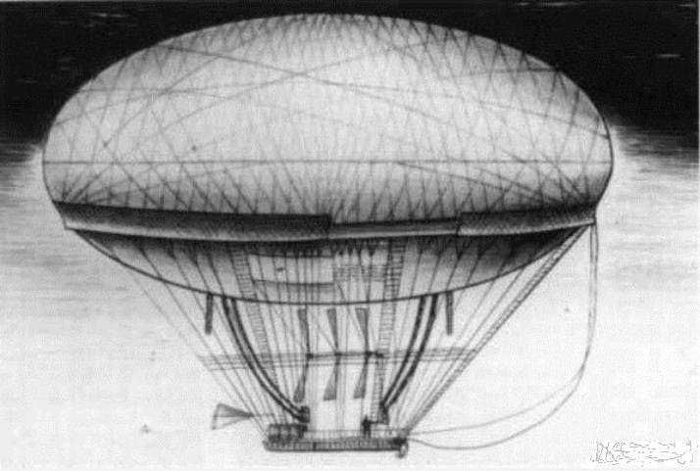
Дирижабль Жака Менье

Slide 7
В Красном селе, под Петербургом, был построен деревянный покатый настил, по которому, как по взлётной полосе, должен был разгоняться самолёт. Рядом возвышался дощатый сарай, где Можайский со своим механиком проводил сборку и регулировку самолёта.

Slide 8
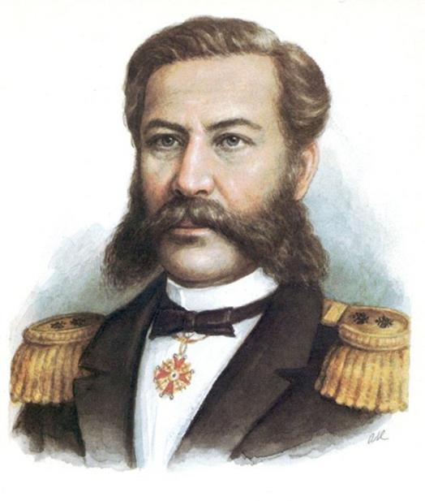
Александр Фёдорович Можайский

Slide 9
И вот настало июльское утро 1882 года. Самолёт тронулся с места и побежал по наклонному настилу, набирая скорость. Вот он оторвался от стартовой площадки и на какое-то мгновение повис в воздухе, но тут же наклонился набок и рухнул на землю, ломая крыло...И всё-таки, несмотря на неудачу, это была победа.
Победа человека над самим собой.

Slide 10
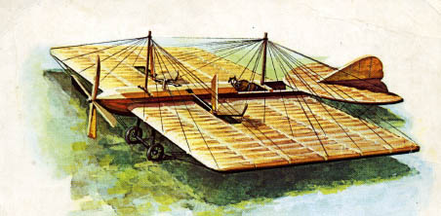
Самолёт Можайского

Slide 11
А в России продолжала развиваться авиационная главе её стоял профессор Николай Егорович Жуковский. Авиация ещё только делала свои первые робкие шаги, а Жуковский уже предвидел её огромное будущее и умел увлечь этим будущим своих воспитанников.

Slide 12
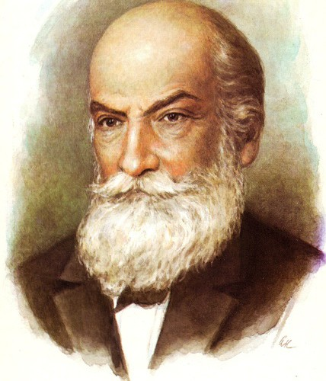
Николай Егорович Жуковский

Slide 13
жми на вопрос
Благодаря крыльям самолёт держится в воздухе. Как это происходит?
Двигатель сообщает крылатой машине
большую скорость. Чем она выше, тем сильнее встречный поток воздуха. Поток как бы подныривает под крыло, давит на него снизу. Так создаётся подъёмная сила, которая отрывает самолёт от земли и держит его
в воздухе.

Slide 14
Самолёты бывают:
Гражданские
Военные
Спортивные
Транспортные
Учебно-
тренировочные
Туристические
Пассажирские
Грузовые
Сельскохозяйственные
Грузо-пассажирские

Slide 15
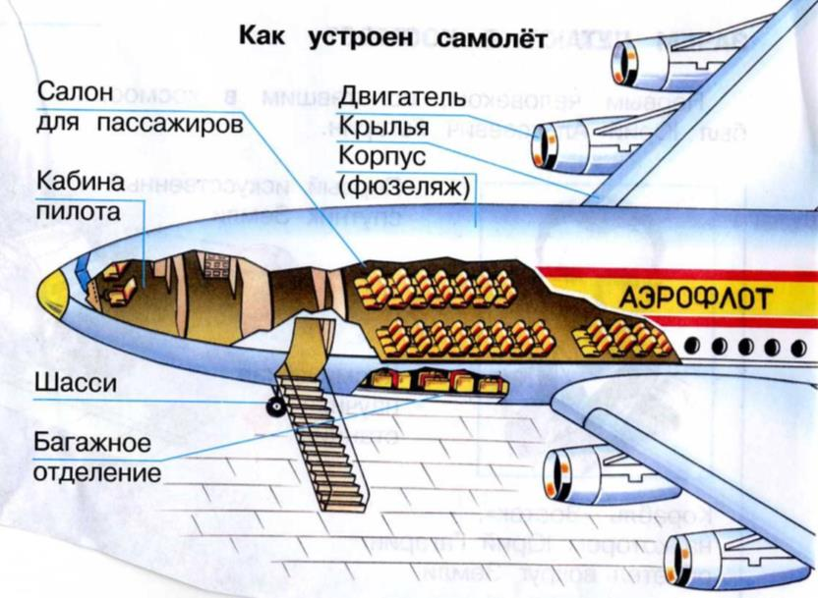
Устройство самолёта
Трап
Крыло

Slide 16
Части самолёта
Хвостовое оперение
Фюзеляж (корпус самолёта)
Шасси
придаёт машине устойчивость
В нём расположены:
кабина экипажа
механизмы управления
салон для пассажиров
грузовые отсеки
Это тележки с колёсами на толстых упругих шинах. Без них нельзя ни взлететь, ни приземлиться. Во время полёта шасси убирают внутрь фюзеляжа или крыла, чтобы уменьшить сопротивление воздуха.

Slide 17
Военные самолёты внешне очень похожи на обычные, гражданские. Но у них совсем другая работа. Они защищают наше мирное небо.
Существует много различных боевых самолётов. Каждый из них имеет свое название.

Slide 18
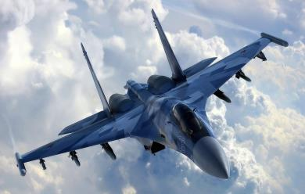
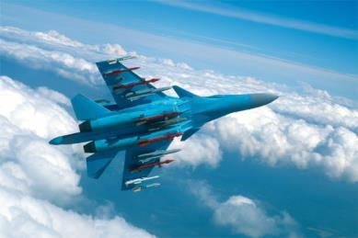
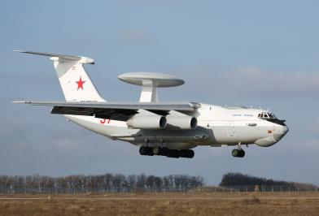
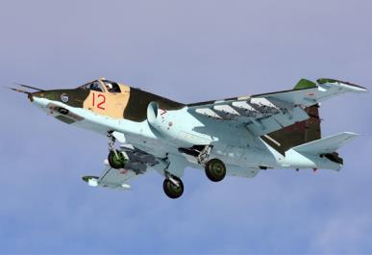
Истребитель
Бомбардировщик
Нажимайте на картинку , чтобы узнать какие бывают военные самолёты.
Самолёт-разведчик
Штурмовик

Slide 19
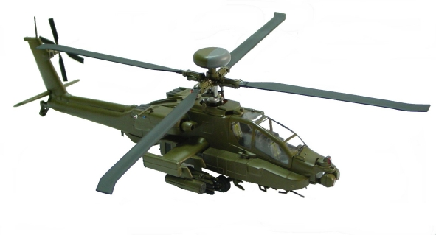
жми на вопрос
Когда мы говорим об авиации, нельзя не сказать о вертолётах. Внешне эти летательные аппараты похожи на самолёты и выполняют ту же работу, что и самолёты.
Чем же они отличаются от самолётов?
Вертолёт может висеть в воздухе на одном
месте, двигаясь боком, пятиться задом.
Вертолёт может приземлиться в недоступных для другого транспорта местах. Вертолёты состоят
на службе в гражданской и военной
авиации.

Slide 20
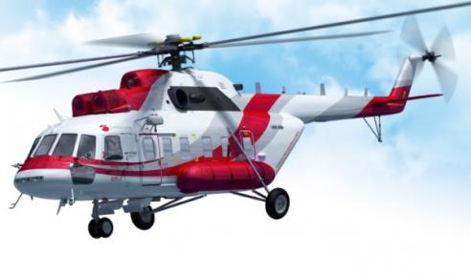
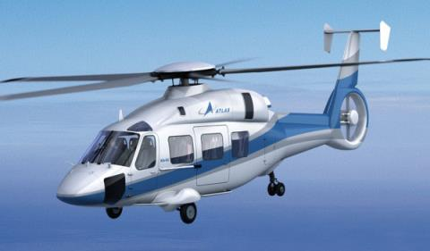
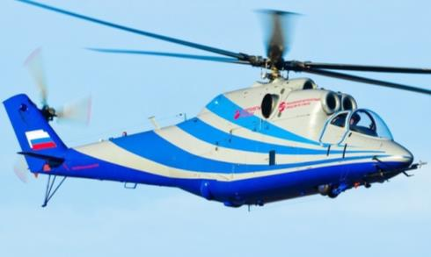
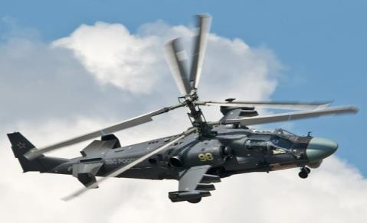

Slide 21
Работа в РТ: с.46 №1, 2

Slide 22
Спасибо, дети,
за урок!

